Slide 1
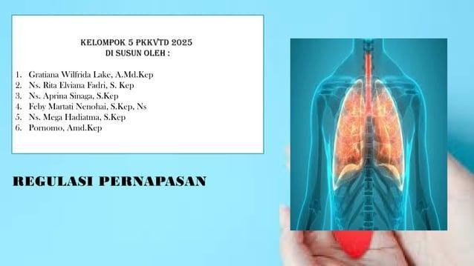

Slide 2
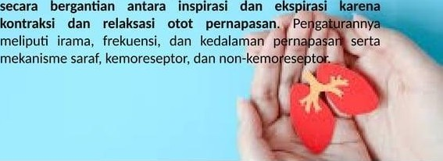
Regulasi Pernapasan
Regulasi pernapasan merupakan proses ritmik yang terjadi

Slide 3


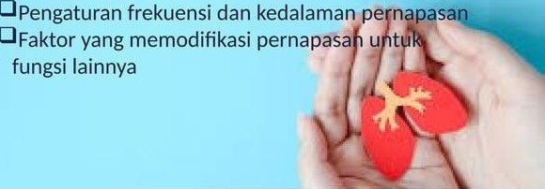
OAda beberapa hal yang perlu diatur ’dalgmsyatem‹
pernapasan, hal itu mellputi:
Irama Inspırasi dan Ekspirasi

Slide 4
Reğulasi pernapasan terdiri dari”üaa tipe:.
Regulasi Neural Regulasi Chemical
-

Slide 5
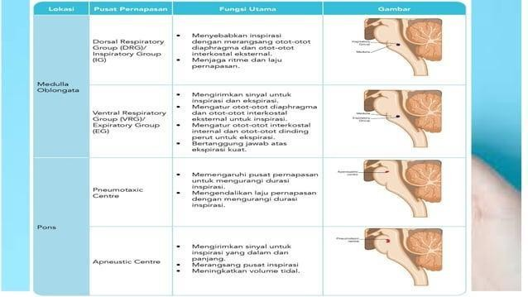

Slide 6
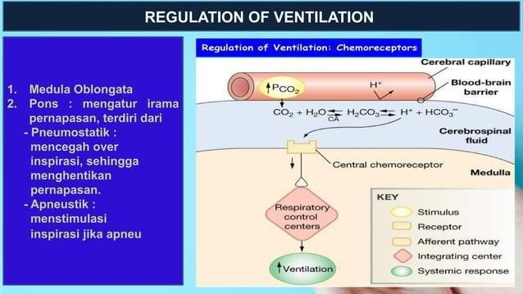

Slide 7





................ııııııııııııııı................¥$ .../.Û.*°°°-
Ü • *’ -Wıııııı •
’ "* °°°-
uî’' !!!:::::::""—lı
Kemoeseptoı Penfer

Slide 8
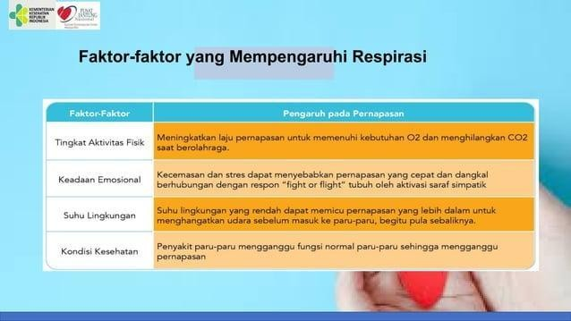

Slide 9
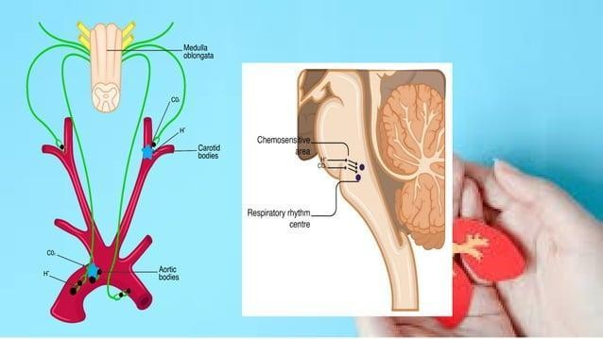

Slide 10


Slide 11

'
. . .in^{i}
Terimn knaih

